Slide 1
JStar
Perchè Java non basta
Nicolò Scarpa e Marco Raminella

Slide 2
J*?
Eravamo indecisi su quale linguaggio usare.
Julia?
Java?
Javascript?
L’unica cosa che sapevamo, era che doveva iniziare con la lettera «J».
Quindi abbiamo fatto una ricerca e dei benchmark, facendo un semplice giocatore minmax per il Tris.

Slide 3
benchmark
Come baseline, abbiamo utilizzato un giocatore scritto in C (il più veloce e più noioso)
Julia inizialmente sembrava fico (e veloce)
Linguaggio nuovo, multi-paradigma, a compilazione JIT direttamente in codice macchina
Abbiamo visto che:
il supporto è scarso (~4K domande StackOverflow, Javascript ha ~1,6M domande)
in realtà non è così veloce (almeno per le nostre necessità)
Java è ok, però è lentino (e noioso)
Javascript («spaghetti-code» su V8) è risultato più veloce di C (ad «oggetti»)
Inoltre, se vi è piaciuto il corso di Denti, usare le funzioni come first-class entity è bello

Slide 4
JAVASCRIPT + JAVA
La soluzione che abbiamo deciso di adottare è stata:
Agente di gioco: Javascript su Node.js
Maggior velocità di esecuzione
Maggior espressività e facilità di utilizzo del linguaggio
Client di gioco: Javascript su Node.js
Oggetti Javascript verso Agente di gioco
Stringhe verso Client/Server Proxy
Client/Server Proxy: Java
Oggetti Java verso Server di gioco
Stringhe verso Agente di gioco

Slide 5
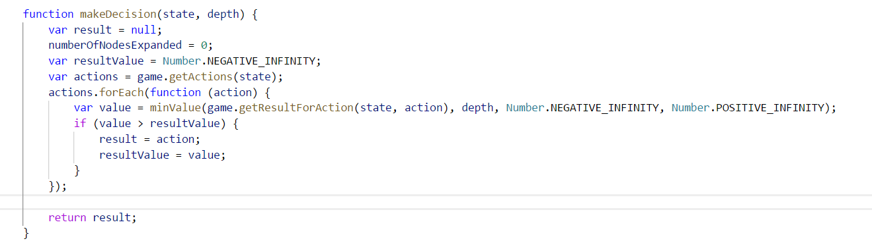
Minmax alfabeta
Su alfabeta-search.js abbiamo implementato un algoritmo general-purpouse, indipendente dal problema:

Slide 6
Minmax alfabeta
Su alfabeta-search.js abbiamo implementato un algoritmo general-purpouse, indipendente dal problema:
Le Actions sono un oggetto Javascript!
La logica di implementazione è indipendente!

Slide 7
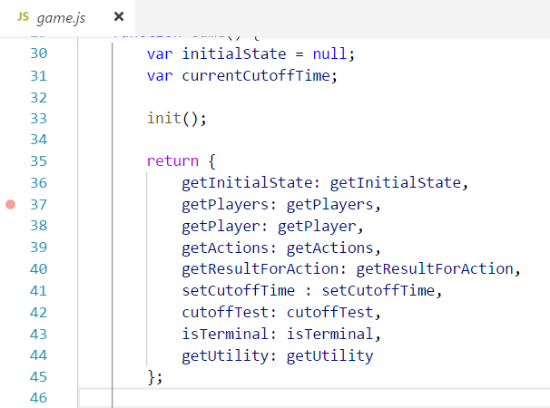
Oggetto game
L'oggetto alfabeta-search usa l'oggetto game (in game.js) per gestire le azioni di gioco:

Slide 8
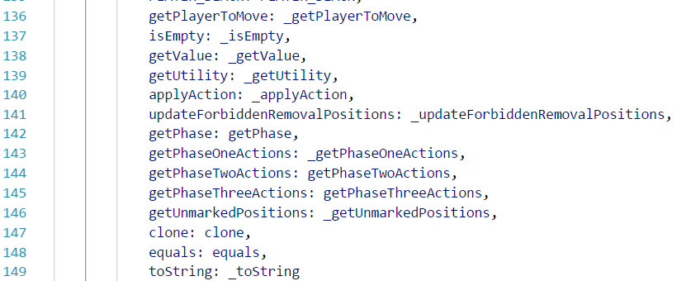
Oggetto state
Game, a sua volta, usa l'oggetto state che implementa il gioco vero e proprio: mantiene lo stato, determina la fase, fornisce le azioni possibili, le applica allo stato, calcola l'utility..

Slide 9
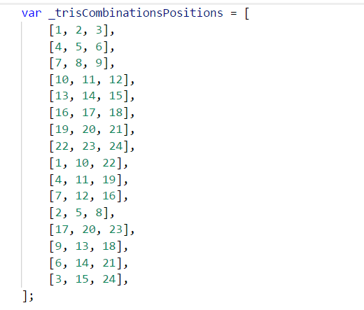
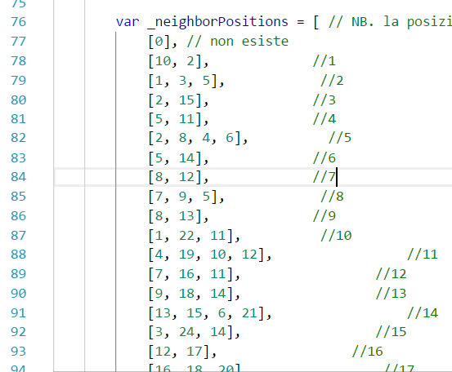
Oggetto state
Lo stato è memorizzato in un vettore contiguo di elementi, ogni elemento può avere valore NONE, WHITE o BLACK.
Le combinazioni di tris sono salvate tramite un vettore che contiene le "chiavi" delle combinazioni!
Per ciascuna posizione, questo vettore contiene le caselle in cui una pedina può andare da quella posizione!

Slide 10
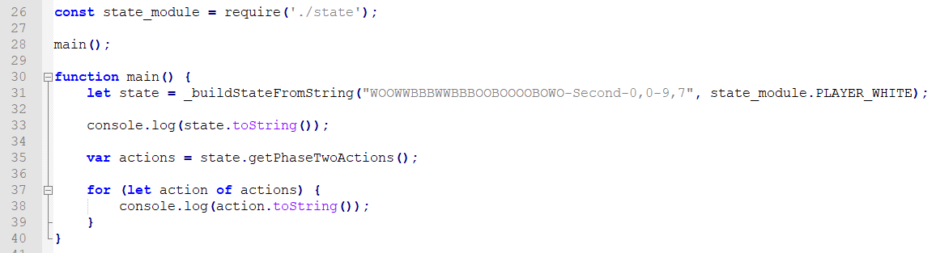
Testing & DEBUGGing
Per risolvere alcune mosse «illegali» abbiamo implementato uno script di test
Lo stato del gioco viene inizializzato manualmente
Si ottengono le azioni per un giocatore, a partire da tale stato

